Slide 1
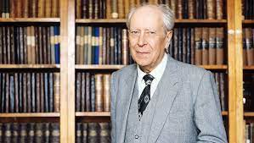
Наследники Д.С. Лихачева
Хранить память, беречь память — это наш нравственный долг перед самими собой и перед потомками. Память — наше богатство
Авторы урока: Головина Ксения Игоревна, учитель русского языка и литературы. Сильченко Юлия Леонидовна, учитель истории и обществознания.
Город/поселение: Г. Новокузнецк, Кемеровская область
Образовательное учреждение: МБОУ «СОШ№60»
Класс: 10 класс

Slide 2
Проверка домашнего задания
1
2
3
4
5
6
7

Slide 3
Проверка домашнего задания
Годы жизни Д.С. Лихачева?
Где родился Д.С. Лихачев?
Дмитрий Сергеевич часто говорил, что своим здоровьем и долголетию обязан именно этому месту
В 1928 г. ученого обвинили в «связи с ….», и дело обернулось нешуточно — все они оказались в лагерях.
Как назывался труд Д. С. Лихачева, выполненного в соавторстве со своими учениками
Какой наградой был награжден Д.С. Лихачев за научный труд «Поэтика Древнерусской литературы»
Какие идеи пропагандировал Д.С.Лихачев?

Slide 4
Проверка домашнего задания
1906-1999
Санкт-Петербург
Дача
с Папой Римским
Смех в Древне Руси
Государственная премия СССР
Идеи нравственности и духовности

Slide 5
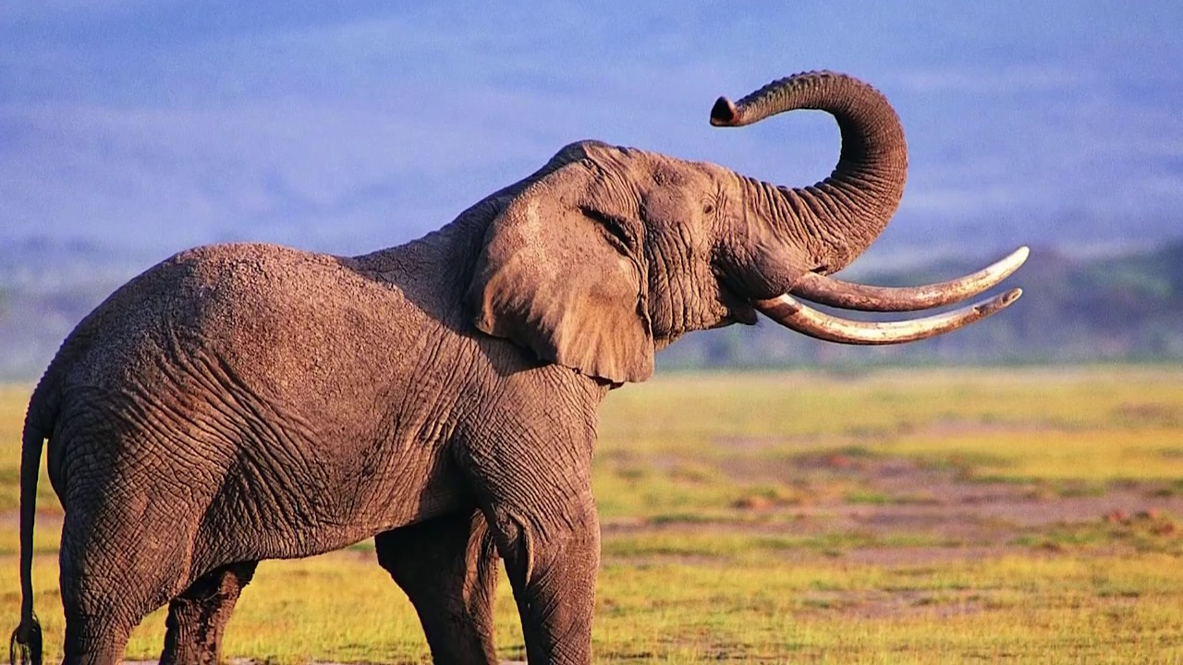
Что общего между темой урока и этим величественным животным?

Slide 6


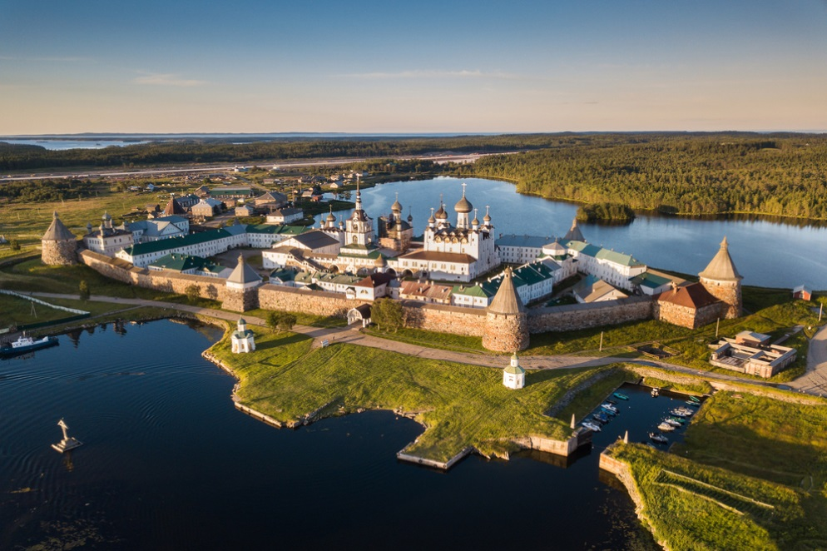
Минутка размышления
«Ребус»
«СЛОН»
Слоны — самые крупные наземные животные на Земле
Соловецкий лагерь особого назначения (СЛОН, «Соловки́») — первый и до 1929 года единственный в СССР исправительно-трудовой лагерь на территории Соловецких островов, действовавший в 1920—1930-х годах.

Slide 7
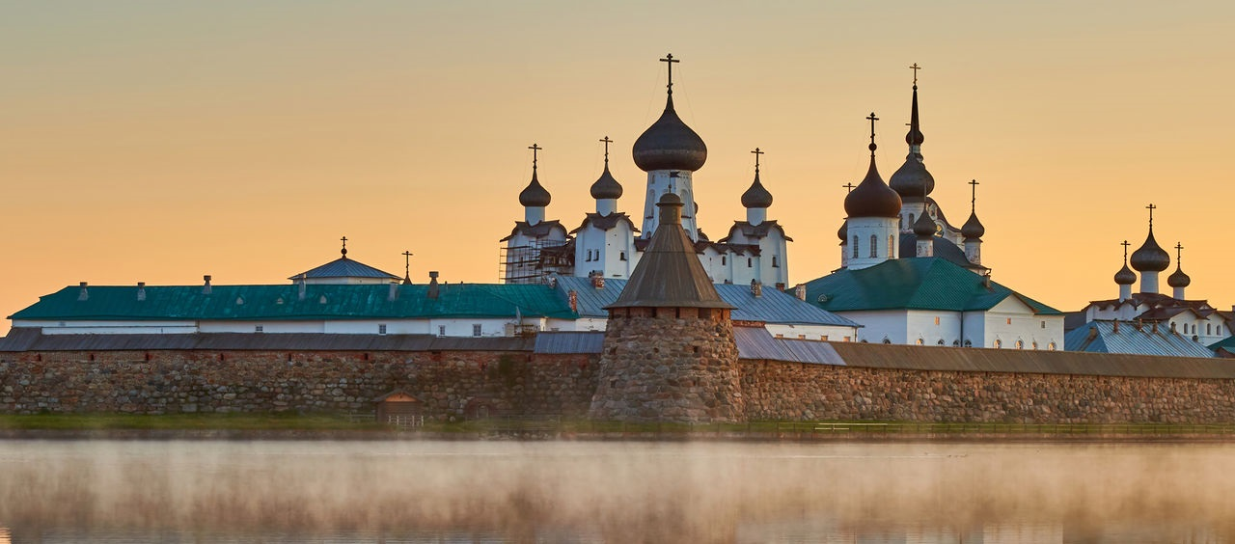
Тема урока: Соловки в судьбе Лихачева – как невзгоды формируют характер сильного человека

Slide 8

«Соловки»

Slide 9

Соловецкий период в жизни Д.С. Лихачева

Slide 10

Работа с текстом
1. Прочитайте внимательно текст.
2. Придумайте заголовок к тексту.
3. Выпишите ключевые слова.
4. Кратко перескажите текст.

Slide 11
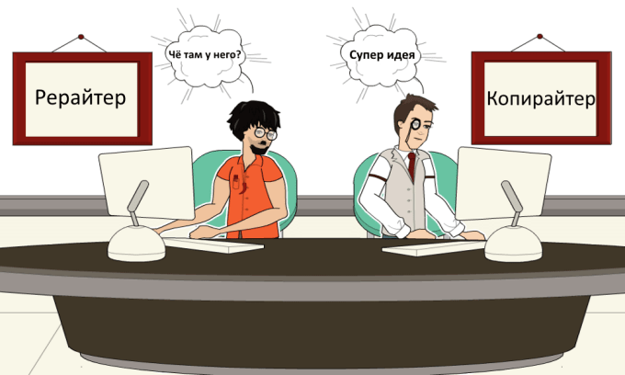
Копирайтинг- написание статей на заказ.

Slide 12
Как происходит написание статей?
В идеале автор полностью пишет текст «из головы», основываясь на собственных знаниях и опыте. Однако так происходит далеко не всегда. Существует такое понятие, как рерайтинг. При этом райтер берет какую-то определенную статью из интернета и пересказывает ее своими словами, подбирает синонимы, меняет местами предложения. Такой текст технически получится уникальным, но пользы читателям от него будет немного, ведь содержание статьи полностью повторяет текст, который уже был где-то опубликован.

Slide 13

Порядок работы над статьей
1. Определение целевой аудитории.
2. Сбор информации.
3.Составление плана статьи
4.Процесс написания статьи.
5.Редактирование статьи (проверка орфографии и пунктуации, соответствие заявленным критериям: тема, аудитория, объем)

Slide 14
Структура статьи
Заголовок
Основная часть
Введение
Заключение
Заголовок и первые строки имеют наиважнейшее значение.

Slide 15

Пробуем свои силы
Представление планов статьи

Slide 16

Домашнее задание
Выступить в роли копирайтера и выполнить заказ(задание учителя). Необходимо написать статью, посвящённую пребыванию Д.С. Лихачева в «Соловках». Работу выполнить в соответствии с поставленными на уроке условиями.

Slide 17
Рефлексия Метод «Телеграмма»
Описание: приём актуализации субъективного опыта. Очень краткая запись.
Кратко написать самое важное, что уяснил с урока. При желании, можете адресовать телеграмму Д.С. Лихачеву. Не более 11 слов.
Примеры . 1.«Всегда важно оставаться человеком, даже если это трудно!»
2. «Теперь я могу анализировать текст!»

Slide 18
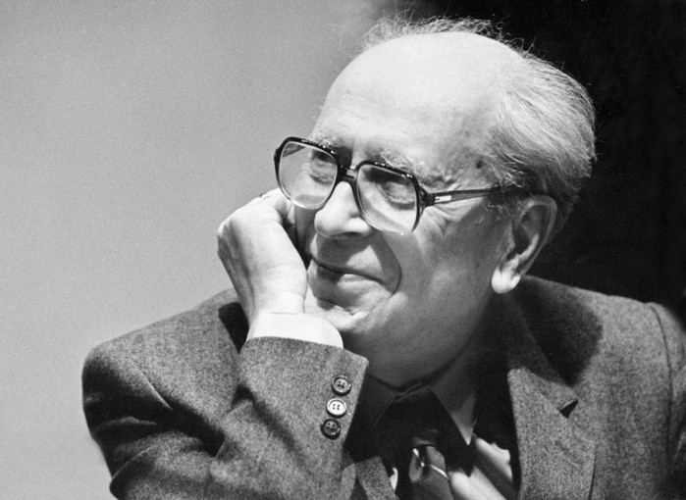
«На Соловках я понял, что каждый человек – человек…»
Д.С. Лихачев

